Slide 1


Etude et développement d’outils mathématiques pour estimer, en temps réel, le tassage et le volume d’un silo de maïs à partir de capteurs embarqués
Soutenance de Stage
Sébastien Hervieu
7 Septembre 2018

Slide 2
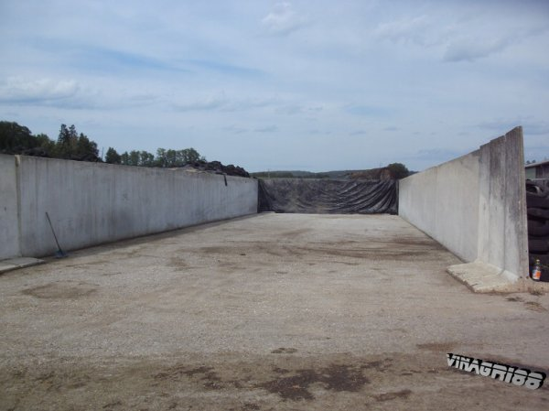
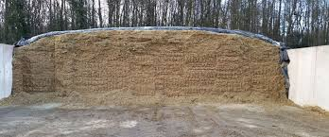
Un long titre pour un problème en fait assez simple:
Comment aider pour aller de ce silo vide…
… à cet ensilage de qualité…
Notes:
Un long titre pour un problème simple,…

Slide 3
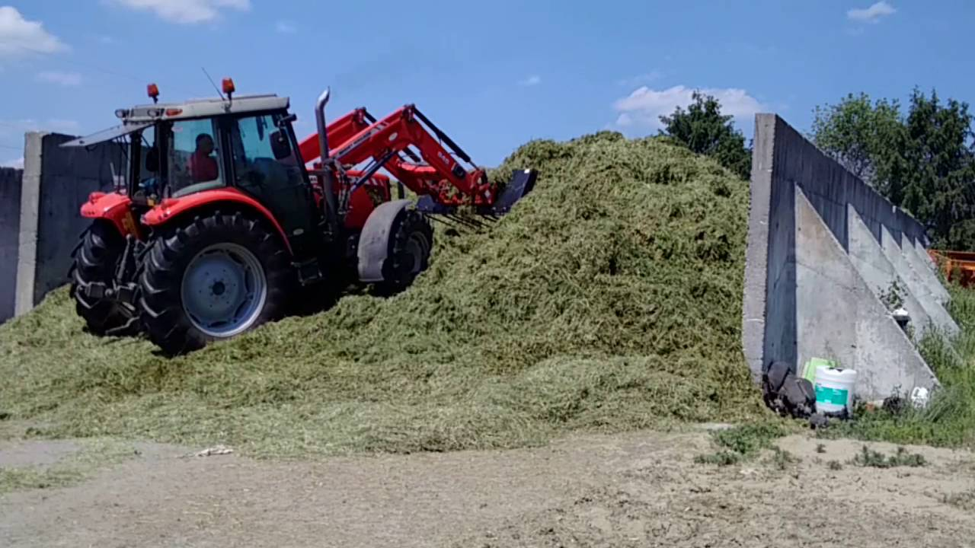
… en passant par cela.

Slide 4
Plan
Tellus Environment
Symeter V2
Environnement ROS, Simulation sous Gazebo
Localisation
Acquisition LIDAR
Demontration (Vidéo)
Test en Grandeur
Perspectives
Conclusions
Questions

Slide 5
Progression
Tellus Environment
Symeter V2
Environnement ROS, Simulation sous Gazebo
Localisation
Acquisition LIDAR
Démonstation (Vidéo)
Test en Grandeur
Perspectives
Conclusions
Questions

Slide 6
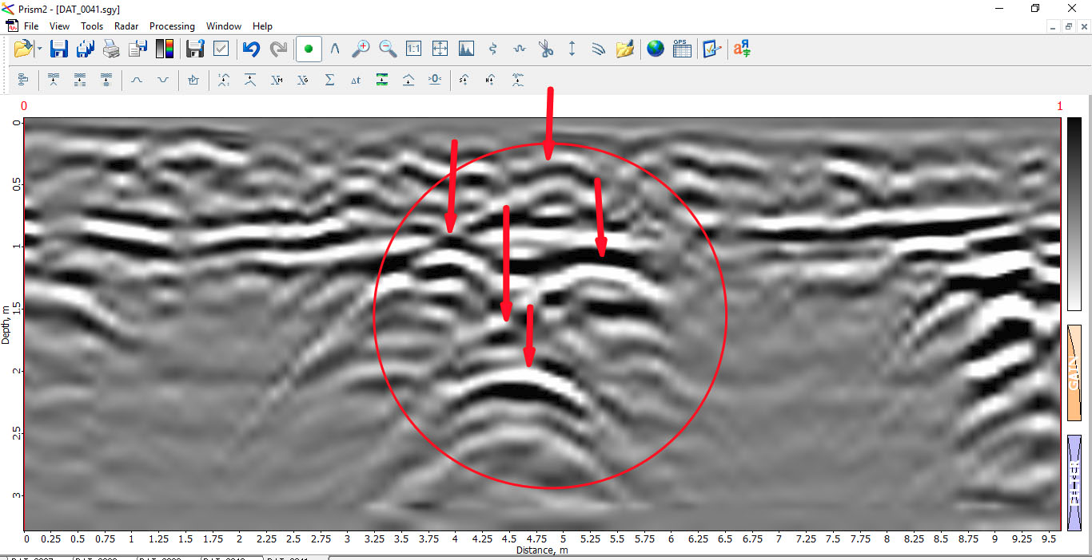
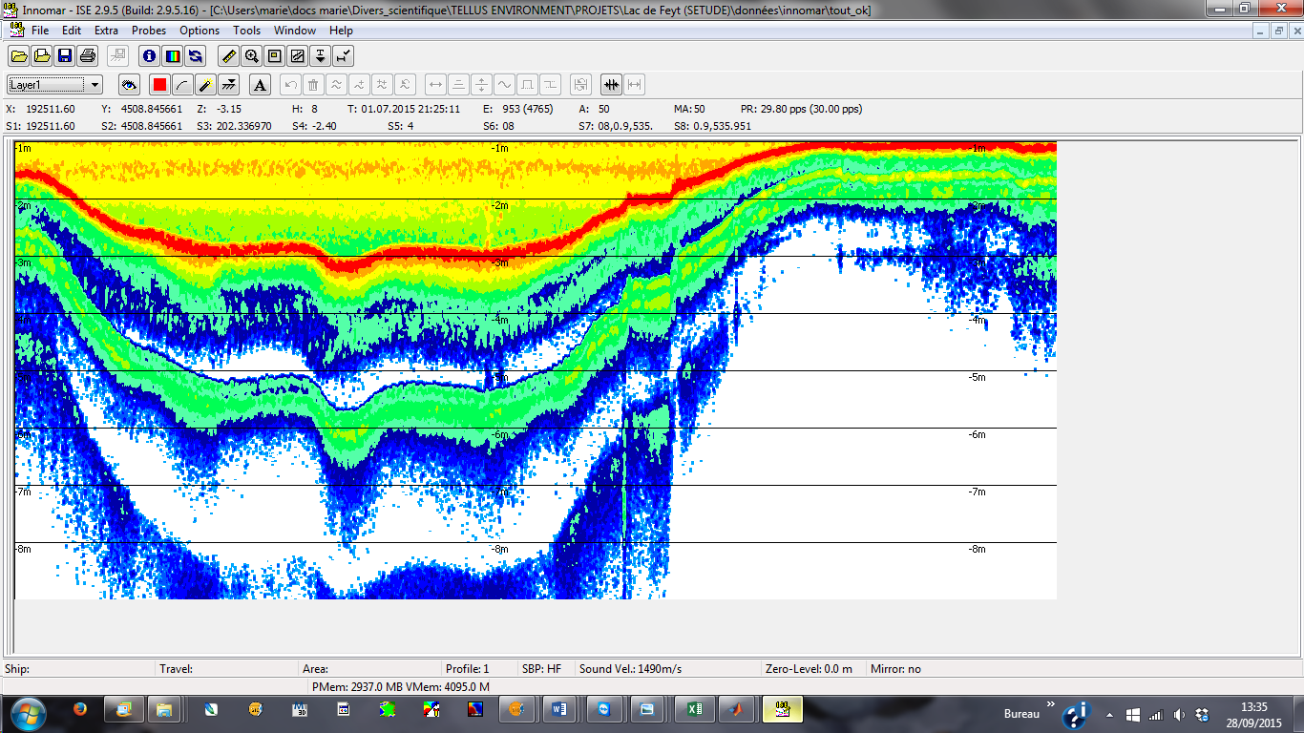
Création 2012
Traitement de données Géophysiques et Optiques

Slide 7
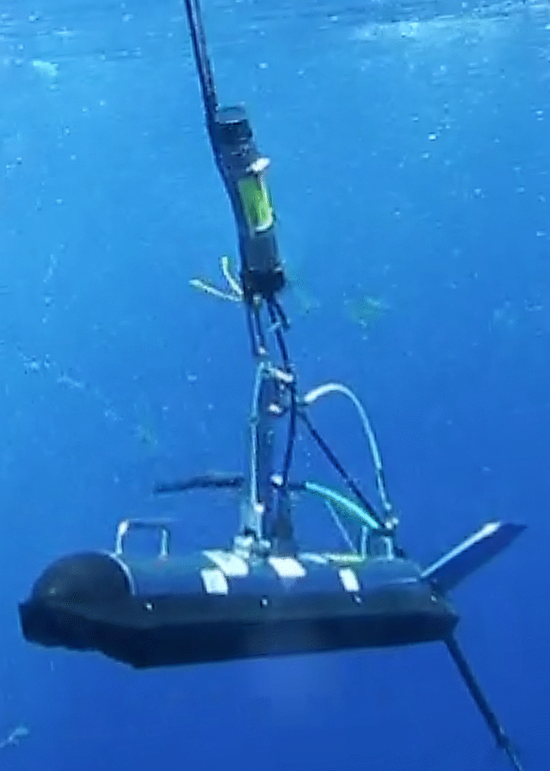
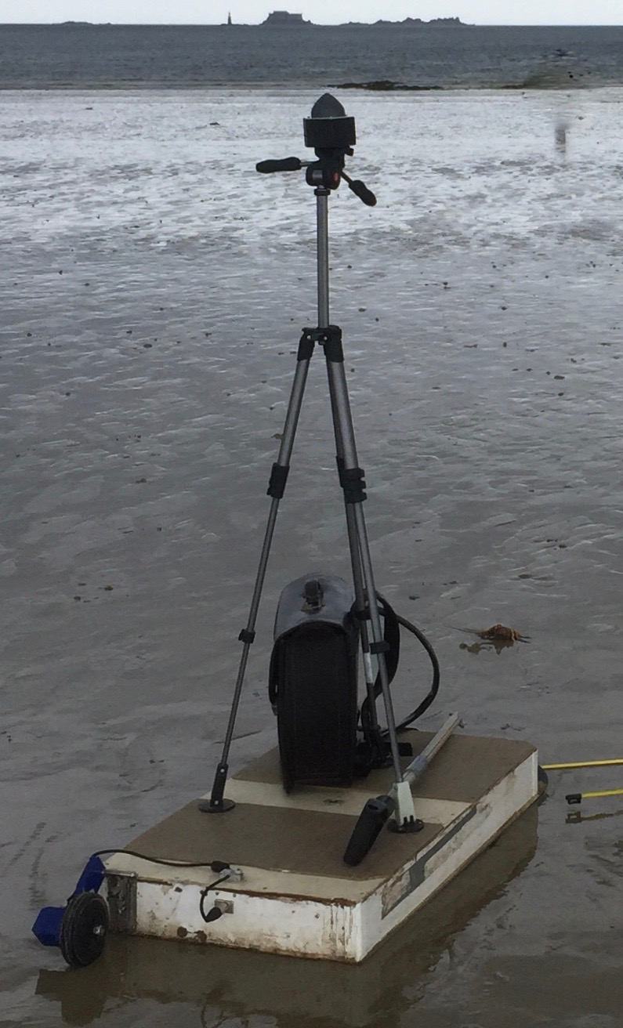
Acquisition de données
Magnétomètre
Géoradar
Sonar multi-faisceaux
LIDAR, ...

Slide 8
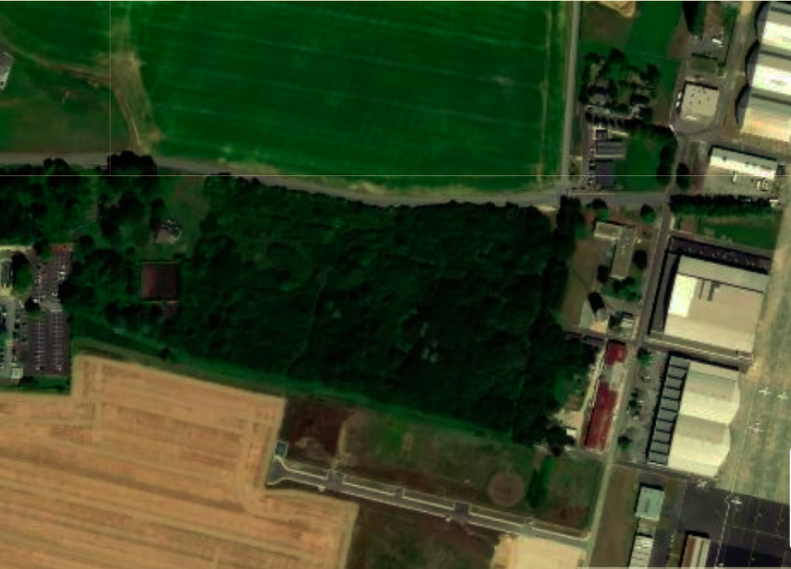
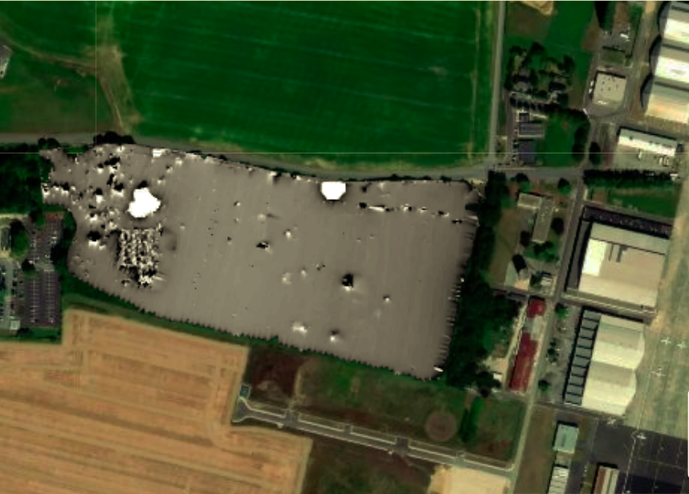
Cartographie haute définition
Problèmes Inverses
Fusion de Données

Slide 9
Progression
Tellus Environment
Symeter V2
Environnement ROS, Simulation sous Gazebo
Localisation
Acquisition LIDAR
Démonstration (Vidéo)
Test en Grandeur
Perspectives
Conclusions
Questions

Slide 10
… retour au problème

Slide 11
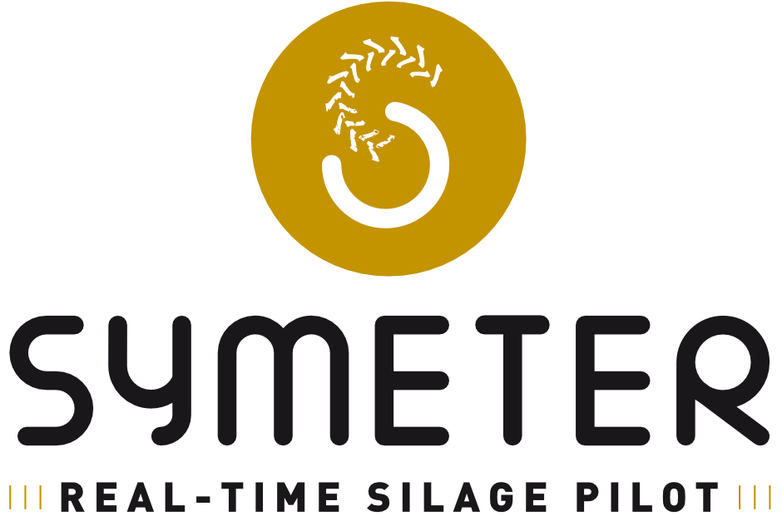
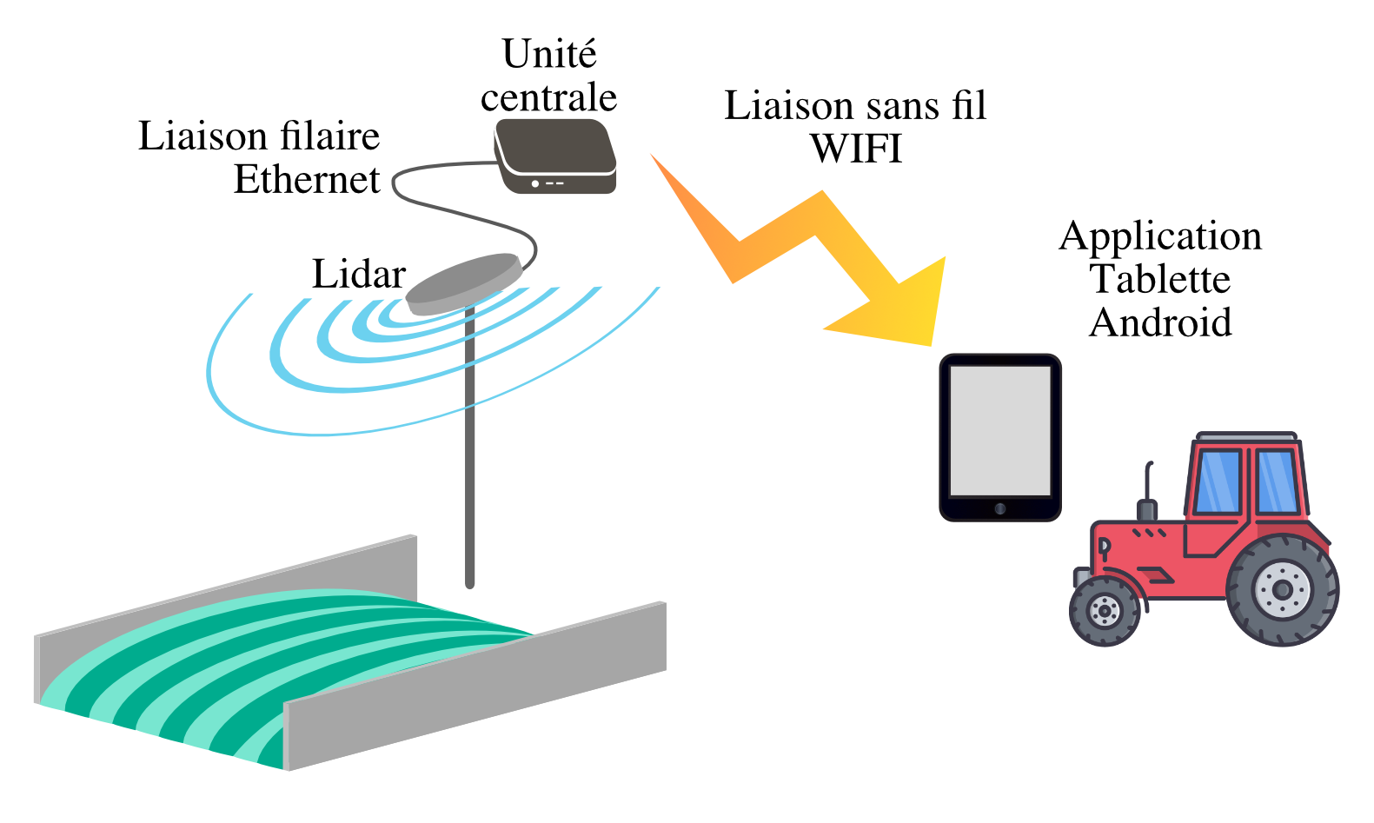
Une première solution créée en 2017

Slide 12
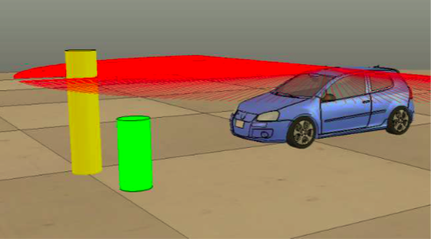
Lidar

Slide 13
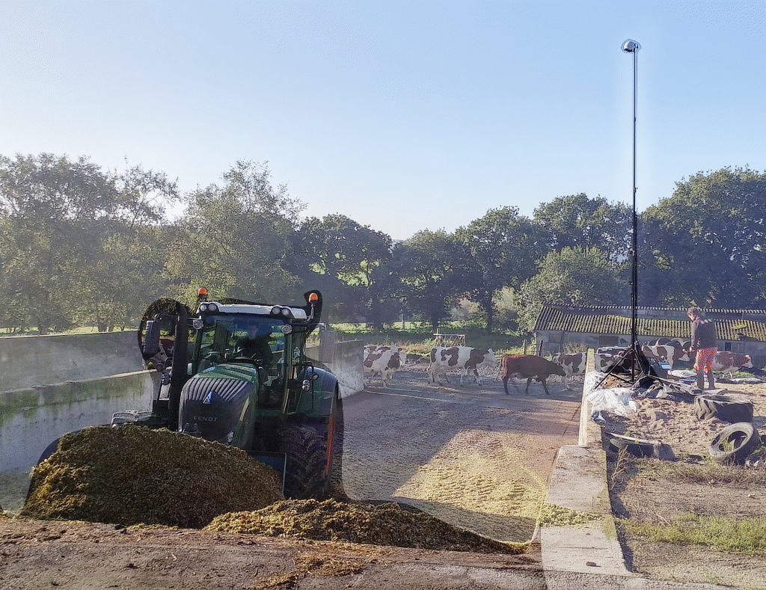
… en action

Slide 14
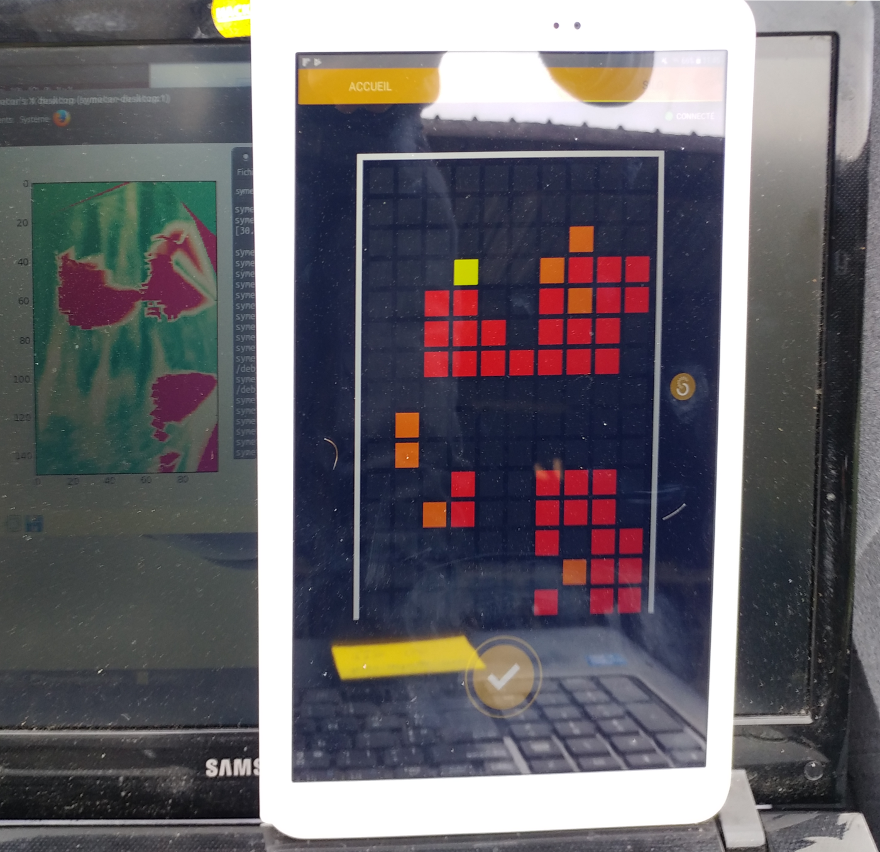
Cartographie Temps Réel de Silo

Slide 15
Des points d’amélioration
Mise en œuvre complexe
Mise en place longue
A l’aplomb du silo
→ Gène le tracteur
Wifi en limite de portée
→ Fiabilité améliorable …

Slide 16
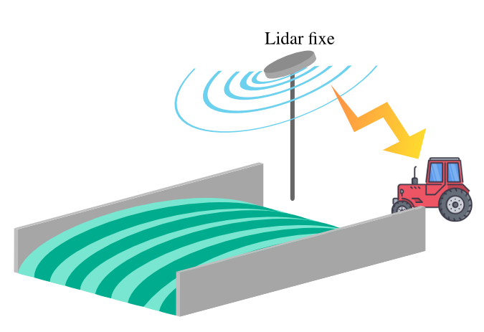
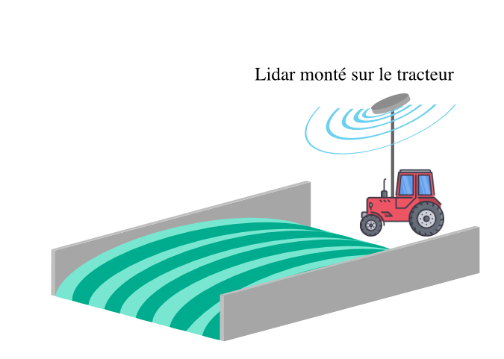
v2
LIDAR sur plateforme mobile
Positionnement Précis
→ Pas de montage sur le chantier
→ WIFI
Fiabilité et Simplicité de mise en Oeuvre
Capteurs Supplémentaires

Slide 17
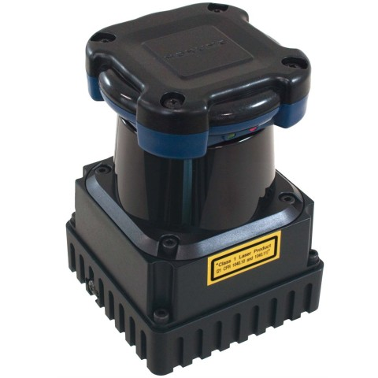
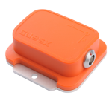
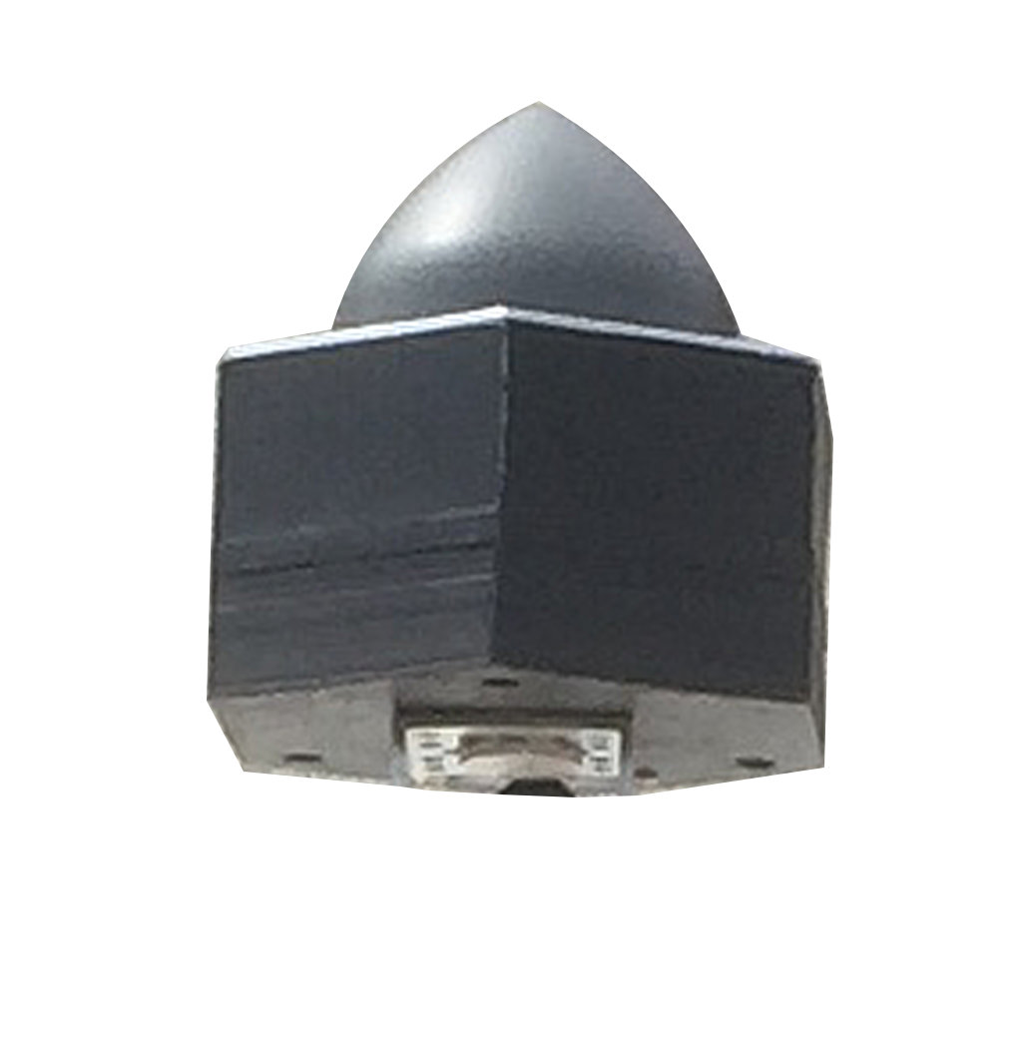
v2
Centrale Inertielle:
- attitude
- vitesses angulaire
- accélérations linéaires
IMU
GPS RTK
Longitude, Latitude, Altitude,
Précision centimétrique
LIDAR
Notes:
GPS RTK: Real time Kinematics

Slide 18
Progression
Tellus Environment
Symeter V2
Environnement ROS, Simulation sous Gazebo
Localisation
Acquisition LIDAR
Démonstration (Vidéo)
Test en Grandeur
Perspectives
Conclusions
Questions

Slide 19
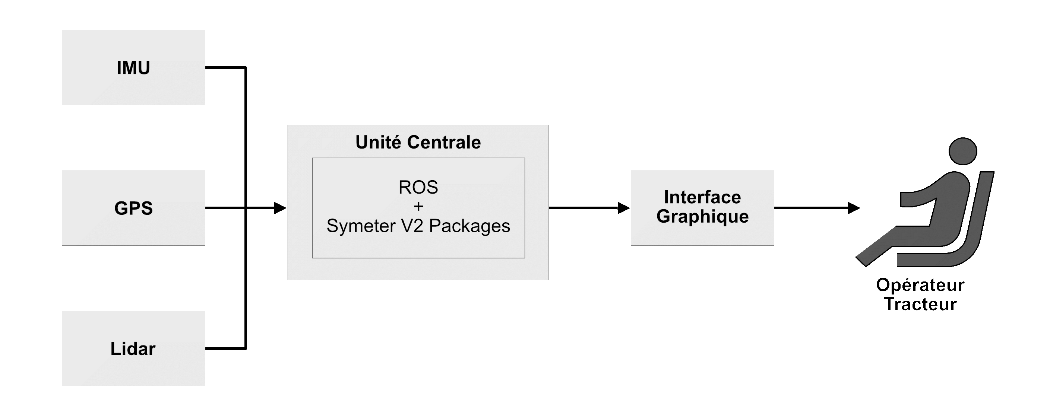


Environnement
La Simulation robotique permet de travailler sur un système bout-en-bout avec des moyens limités
Prototypage Rapide grâce à
(Pas de tracteur à disposition…)
(Ni de silo d’ailleurs…)
Simulation pour permettre le développement initial
À terme, aider au choix du nombre de capteurs et à leur implantation sur le tracteur
Permettre de tester virtuellement les services à valeur ajoutée
Notes:
Ici présenter Symeter V2 dans son ensemble.

Slide 20
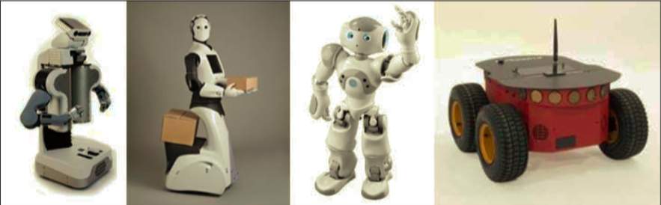

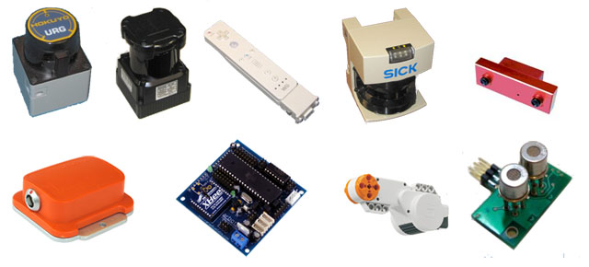

une plateforme de développement robotique
Librairies et Outils de développement
Utilisée dans Symeter v1
De très nombreux Capteurs et Actuateurs supportés
Notes:
Etre concis. 30 secondes max

Slide 21
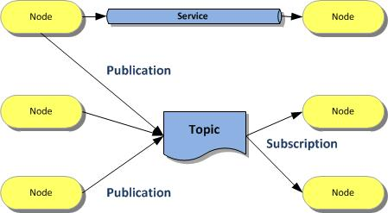
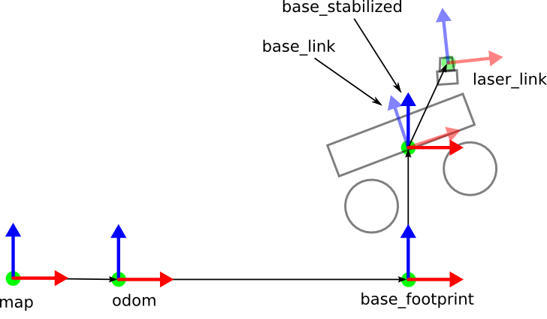
Formats de données adaptés à la robotique:
- geometry_msgs
- nav_msgs (robot navigation)
- sensor_msgs (Laserscan ,point cloud, ),…
Gestion native des transformations entre différents repères

Slide 22
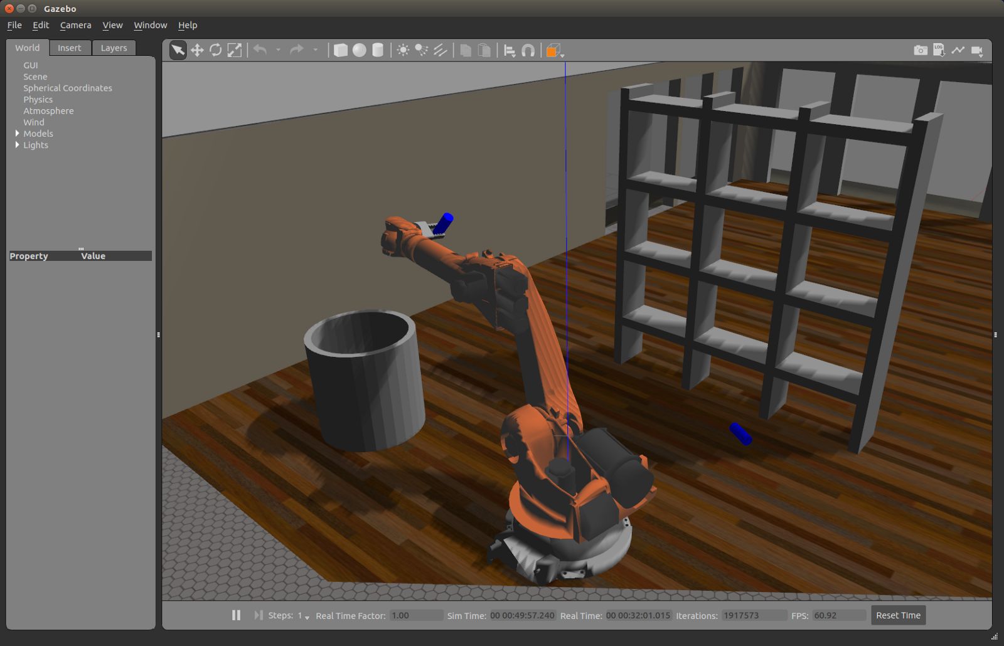
Environnement de Simulation Physique pour ROS
Spécifier l’environnement (« world », physique, etc)
Spécifier le robot (modèle 3D, collision, inertie)
Contrôler le robot, interaction avec l’environnement

Slide 23


Principe de Simulation
HARDWARE
Plugins
Capteurs
Modèles 3D
Worlds
Physique
ODE
Bullet
Actionneurs
Capteurs
Contrôleurs Embarqués
Outils
Rviz
Cmd Line Tools
Nodes
Contrôleur
Application Robotique
Communication
Topics
Services

Slide 24
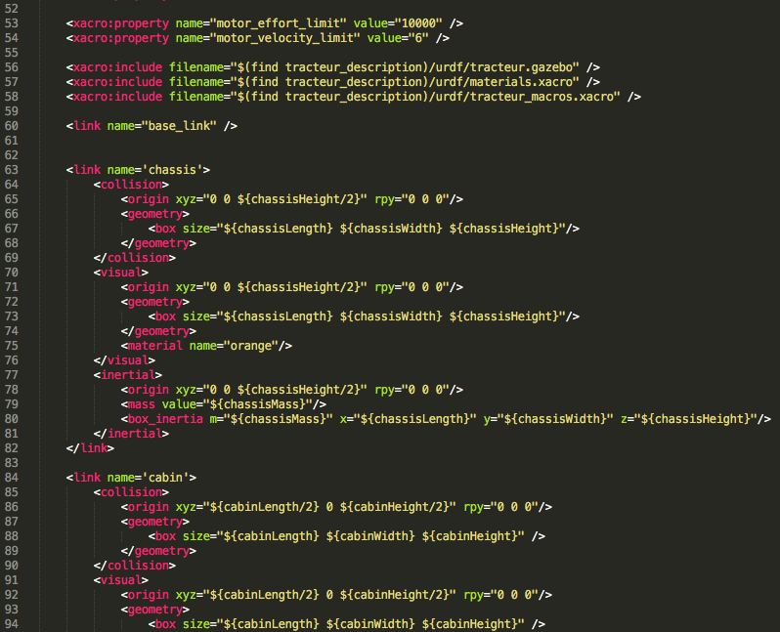
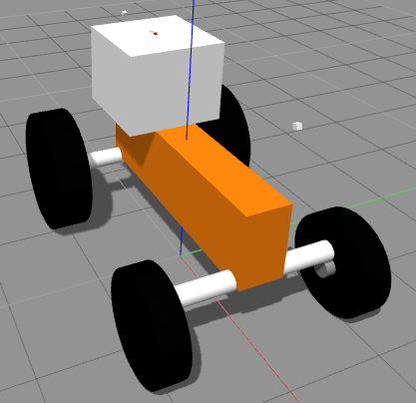
Besoin d’un tracteur ?
Notes:
Modèle mécanique
Vue 3D du tracteur
Décomposition de tous les frames
Capture d’écran code XML
Modèle de contrôle (éviter les dérapages!)
4 roues motrices
2 roues directionnelles
Vue géométrie
Modèle de controller

Slide 25
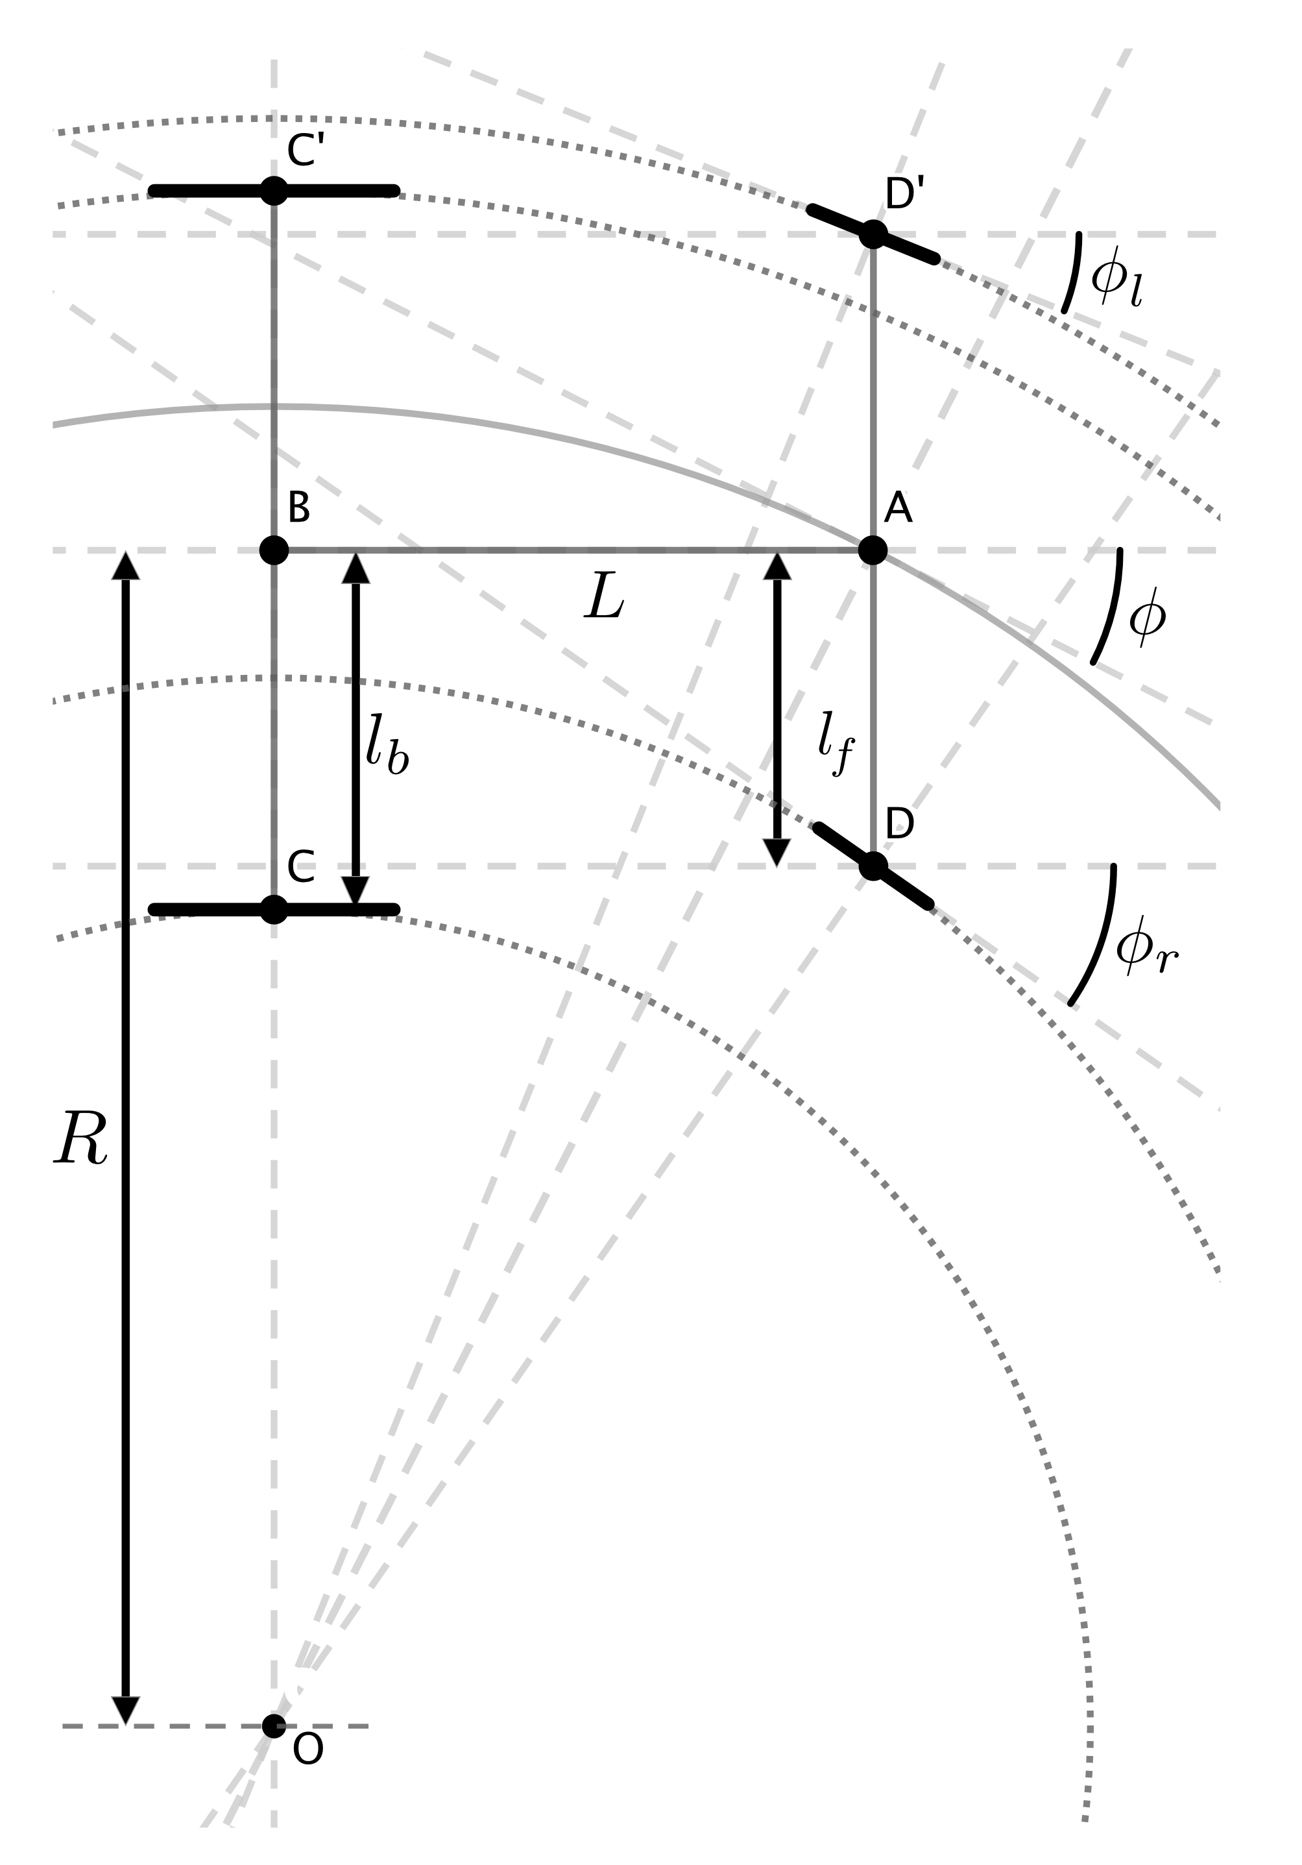
Etre Précis dans la conduite…
Simulation mécanique sous Gazebo très « rigide »
Problème d’adhérence entre sol et roues
Quelques bugs aussi …
Direction « Ackermann »
→ Implémentation sous ROS / Gazebo

Slide 26
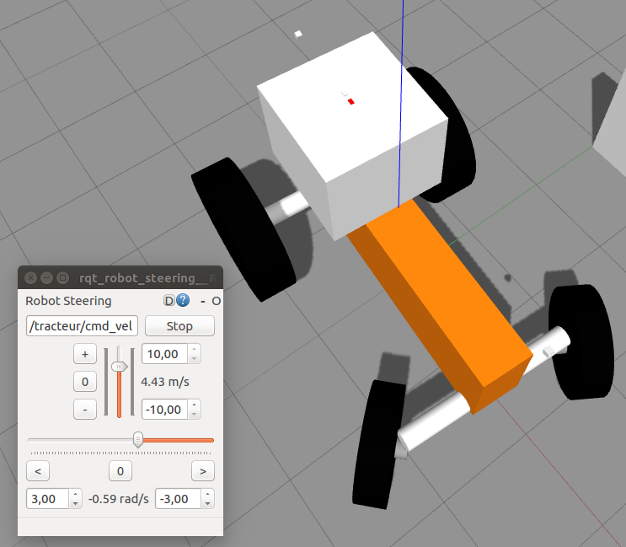
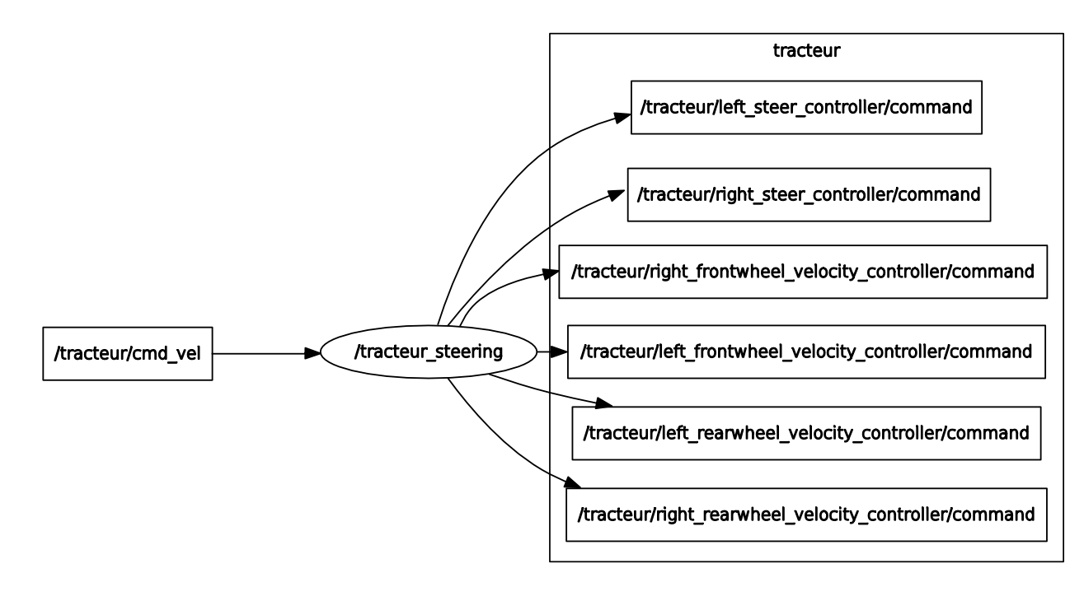
(… sinon perte de contrôle et dérapage irrécupérable)
Direction « Ackermann »
→ Implémentation sous ROS / Gazebo

Slide 27
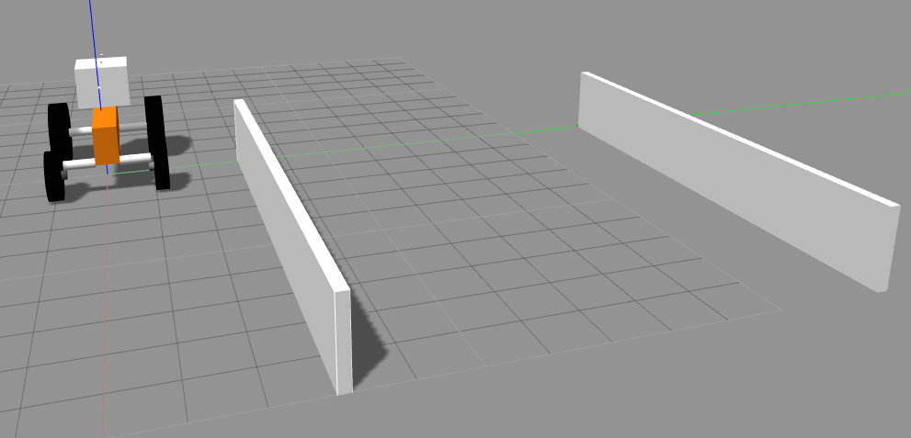
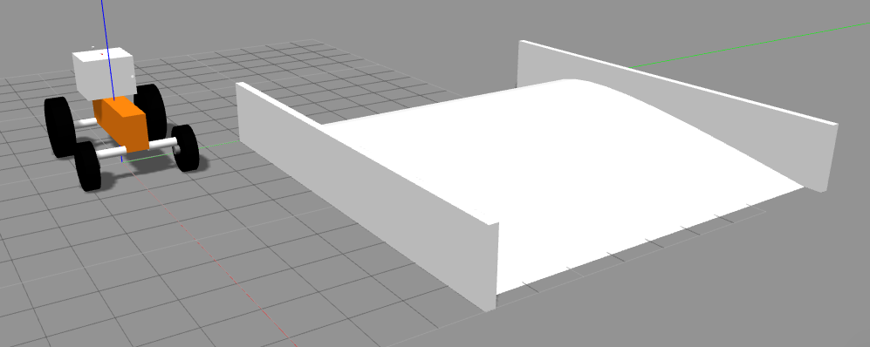
Besoin d’un silo ?
Besoin d’un
silo plein ?

Slide 28
… ça ressemble, non ?

Slide 29
Progression
Tellus Environment
Symeter V2
Environnement ROS, Simulation sous Gazebo
Localisation
Acquisition LIDAR
Démonstration (Vidéo)
Test en Grandeur
Perspectives
Conclusion
Questions

Slide 30
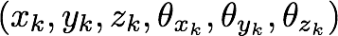
Pourquoi la localisation?
IMU
Localisation
GPS
Pose 3D du LIDAR à chaque t_{k}
Traitements
Lidar
Modèle numérique 3D
du chantier
LIDAR
Pose:

Slide 31





« Pose » du Problème
Localisation
3 Référentiels
ECEF
Earth Centered-Earth Fixed
Repère Local
Navigation
Repère Véhicule
Les Capteurs
100 Hz
5 Hz
Longitude, Latitude, Altitude
Assiette
Vitesses angulaires
30 Hz
Accélérations Linéaires

Slide 32
Utilisation IMU + GPS: Sensor Fusion
Localisation
IMU
Localisation
Pose 3D à chaque t_{k}
GPS
« Sensor Fusion »
Selon la littérature, la plupart du temps implémenté à l’aide
de filtres de Kalman

Slide 33
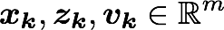
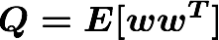
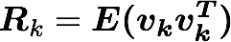
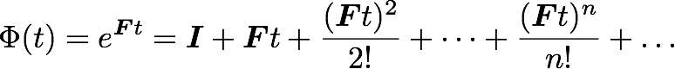
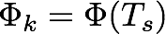
Filtres de Kalman: Principe
Localisation
(mesure)
Kalman
(estimation)
+
Dynamique
Mesures
Discrétisation

Slide 34
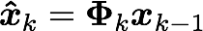
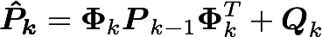
Filtres de Kalman: Boucle
Localisation
Variables d’état du filtre
Boucle de Kalman : 2 étapes
Estimation à l’instant k
1. Estimation:
Matrice de covariance de à l’instant k
2. Mise à jour:
Si F est linéaire et si les bruits sont gaussiens, Pk doit devenir minimal.
(K: Gain Optimal de Kalman)

Slide 35
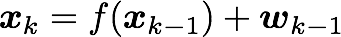
Filtres de Kalman: Dynamique non linéaire
Localisation
Kalman ne fonctionne que pour les dynamiques linéaires, et pour des bruits gaussiens
Dans Symeter V2,
Les capteurs ne peuvent pas être placés au centre de masse du véhicule
→ La dynamique F n’est donc pas linéaire.

Slide 36
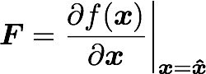
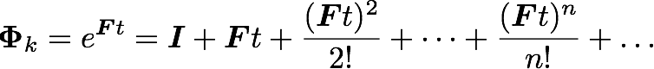
Filtres de Kalman: Filtre Étendu
Localisation
Si la dynamique n’est pas linéaire il faut linéariser autour d’un point de fonctionnement sur la trajectoire (si elle est connue à l’avance).
Si la trajectoire n’est pas connue à l’avance, nous pouvons linéariser à chaque itération la dynamique autour de l’estimation:
Puis la discrétiser à nouveau:
On reprend ensuite la boucle de Kalman en remplaçant par

Slide 37
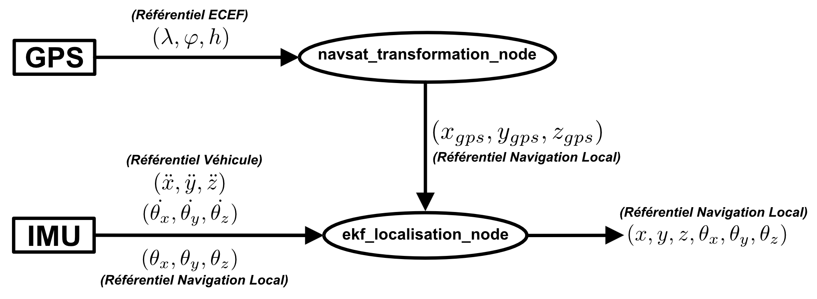
Implémentation sous ROS: ekf_localization_node
Localisation
Vecteur d’état à 15 dimensions
Possibilité d’utiliser des vecteurs de mesure partiels
EKF
Possibilité d’ajouter de nombreux autres capteurs, de tous types, continus ou non

Slide 38
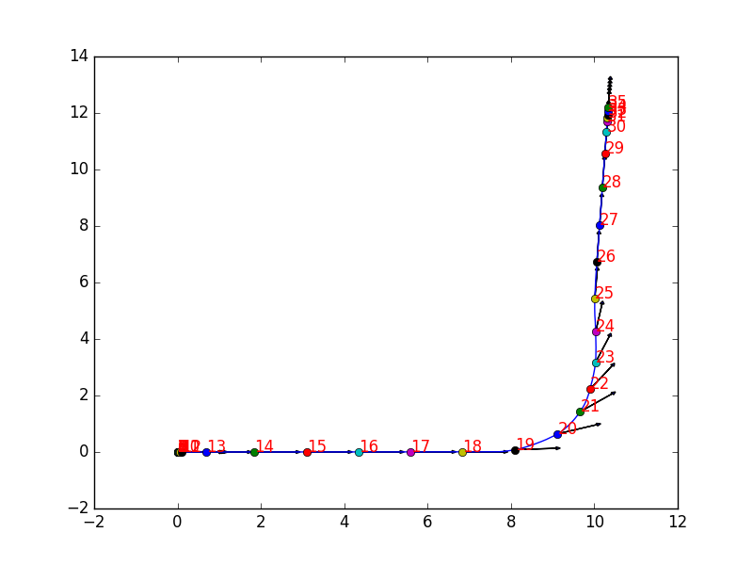
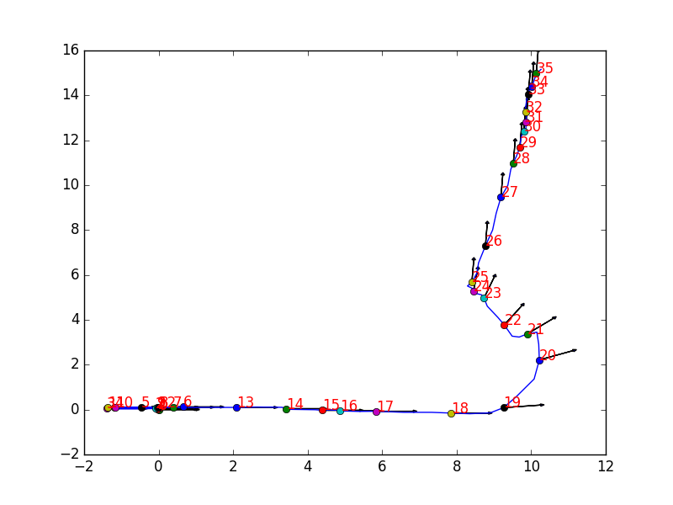
Tests sous Gazebo
Localisation
Parcours Réel
Parcours Estimé
De gros problèmes de mises au point sous Gazebo car IMU simulé fournit des accélérations linéaires de très mauvaise qualité.

Slide 39
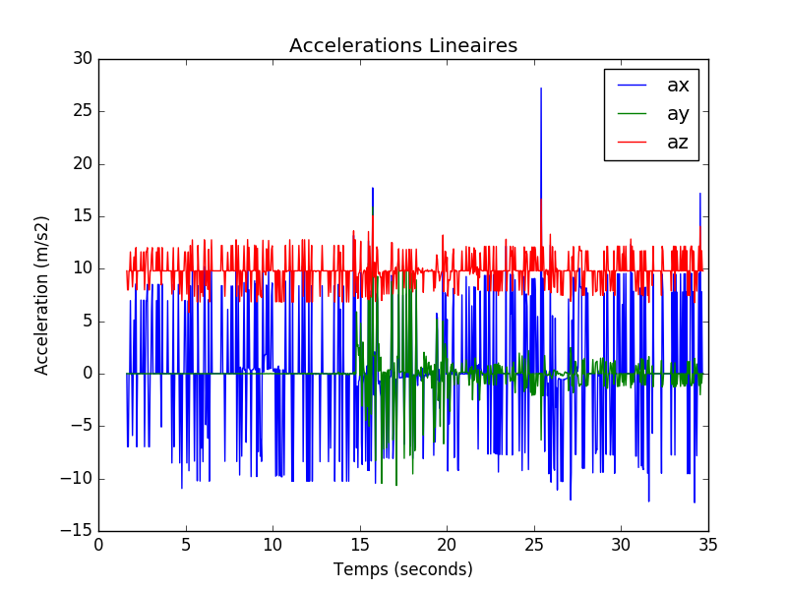
IMU Simulé …

Slide 40
Progression
Tellus Environment
Symeter V2
Environnement ROS, Simulation sous Gazebo
Localisation
Acquisition LIDAR
Démonstration (Vidéo)
Test en Grandeur
Perspectives
Conclusion
Questions

Slide 41
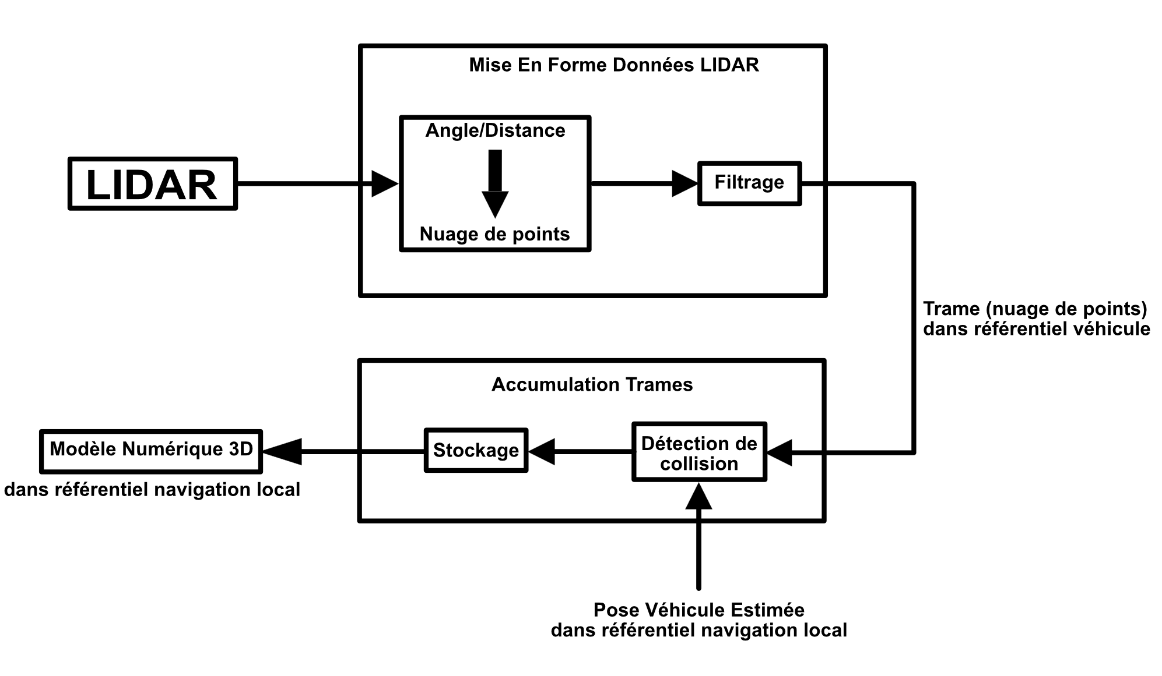
Vue d’ensemble
Traitements
Lidar

Slide 42
Mise en forme de la trame
Traitements
Lidar
Un LIDAR génère beaucoup de données
Filtrage nécessaire pour réduire la bande passante
Ré-echantillonner de manière à répartir régulièrement les points
Implémentation sous ROS en utilisant Point Cloud Library
- Nodelet « voxel_grid »

Slide 43
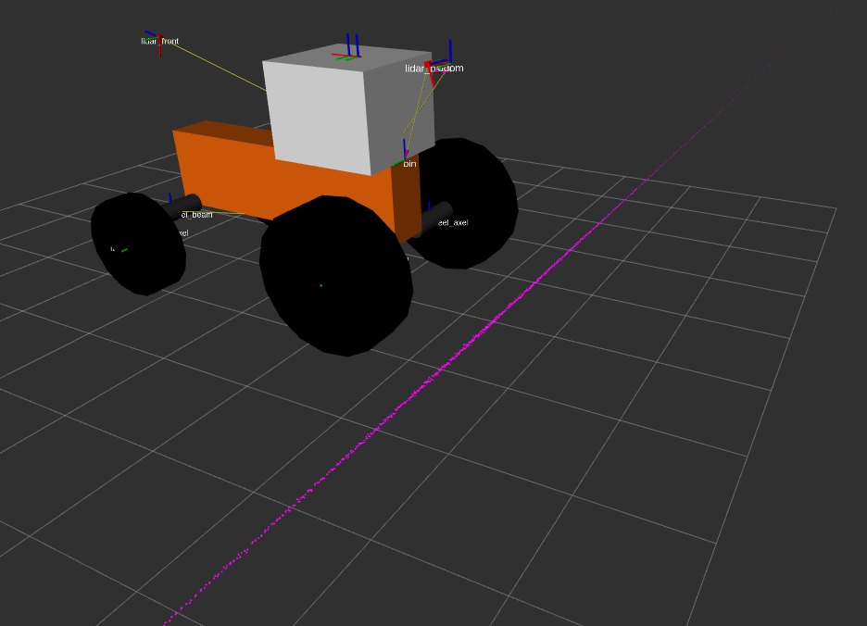
Mise en forme trame: Trame non filtrée
Traitements
Lidar

Slide 44
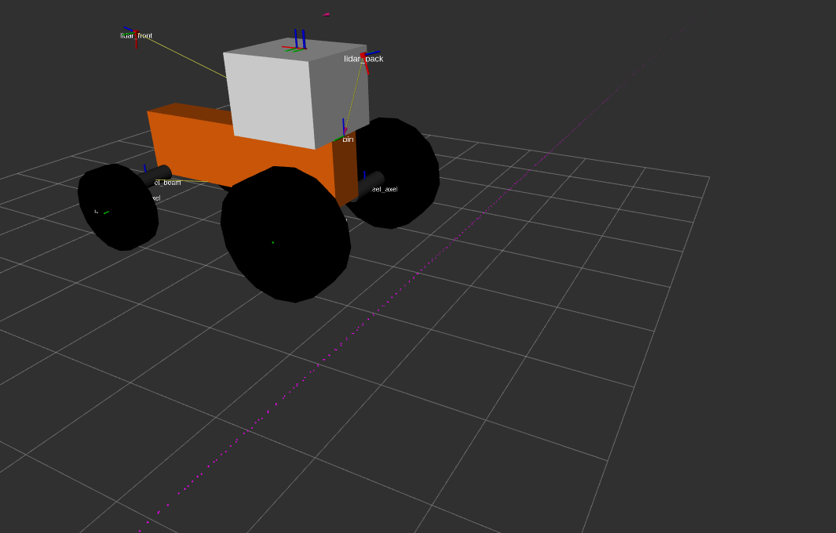
Mise en forme trame: Trame Filtrée
Traitements
Lidar

Slide 45
Accumulation
Traitements
Lidar

Slide 46

Accumulation: Détection de collision
Traitements
Lidar
Si les trames restent parallèles, on peut simplement accumuler les points pour construire le modèle 3D …

Slide 47

Accumulation: Détection de collision
Traitements
Lidar
… mais le tracteur est succeptible de manoeuvrer ...
… certains points risquent d’être ajoutés plusieurs fois

Slide 48

Accumulation: Octree
Traitements
Lidar
Utilisation mémoire maîtrisée
Permet de diviser la scène entière du chantier en éléments de volumes – Voxels - aussi petits que nécessaire.
Chaque Voxel est uniquement identifié, permettant la détection de collision.
« Indexation spatiale »

Slide 49

Accumulation: OctoMap
Traitements
Lidar
Librairie externe basée sur PCL
Intégrée à ROS
Idéale pour un prototypage rapide
Génère des grilles d’occupation 3D

Slide 50
Progression
Tellus Environment
Symeter V2
Environnement ROS, Simulation sous Gazebo
Localisation
Acquisition LIDAR
Démonstration (Video)
Test en Grandeur
Perspectives
Conclusion
Questions

Slide 51

Dans Gazebo

Slide 52

Visualisation ROS

Slide 53
Progression
Tellus Environment
Symeter V2
Environnement ROS, Simulation sous Gazebo
Localisation
Acquisition LIDAR
Démonstration (Vidéo)
Test en Grandeur
Perspectives
Conclusion
Questions

Slide 54
Test en grandeur
Tentative de mise en œuvre de Symeter V2 à partir de données réelles

Slide 55

Tellus Car

Slide 56

Tellus Car – Les Instruments

Slide 57

Les données capturées
Données GPS
Evolution des grandeurs IMU
Données en continu LIDAR

Slide 58

IMU de bonne qualité …

Slide 59
Exploitation toujours en cours
Orientation incertaine des données IMU
Ekf_localization_node très sensible à la pose de l’IMU; précision requise.
Le but:

Slide 60
Progression
Tellus Environment
Symeter V2
Environnement ROS, Simulation sous Gazebo
Localisation
Acquisition LIDAR
Démonstration (Vidéo)
Test en Grandeur
Perspectives
Conclusion
Questions

Slide 61
Perspectives Localisation
Mieux utiliser l’IMU
Peut être utiliser d’autres sources
Odométrie tracteur (si disponible)
Odométrie visuelle (nécessite une caméra)
Précision dans la localisation
=
précision dans le service

Slide 62
Perspectives Traitement LIDAR
Octomap n’est entièrement adapté à nos besoins
Développer un module PCL + ROS adapté
A base d’octree
Conserver l’information d’altitude
Monitorer le tassage
Mesurer le volume.

Slide 63
Perspectives Simulation
Emulation du Tassage
Simulation « mécanique » du tassage très ambitieuse
Possibilité émulation en sauvant l’état de la session
En modifiant le modèle du tas et en relançant la simulation, en restaurant la session Symeter précédente.

Slide 64
Nouveaux Capteurs
Spectromètre, caméra multispectrale/thermique
Qualifier les caractères physico-chimiques du silo, strate par strate, dés le tassage.
(information disponible à l’heure actuelle uniquement par analyse après carottage).
On arriverait alors une véritable cartographie physico-chimique du silo

Slide 65
Progression
Tellus Environment
Symeter V2
Environnement ROS, Simulation sous Gazebo
Localisation
Acquisition LIDAR
Démonstration (Vidéo)
Test en Grandeur
Perspectives
Conclusion
Questions
Notes:
Au cours de ce stage, nous avons pu confirmer que les outils de simulation proposés par les environnements ROS et Gazebo pouvait permettre le développement du produit Symeter V2, qualitativement et quantitativement.
Nous avons pu implémenter une plateforme de test simulée sous Gazebo et l’environne- ment physique virtuel associé, permettant ainsi d’émuler le chantier d’ensilage, le tracteur et le système Symeter V2 monté sur celui-ci.
Nous avons mis en place le système de localisation en mettant en oeuvre un compo- sant pré-éxistant de fusion de capteurs, ekf_robot_localization, et ainsi exploiter des signaux de l’IMU et du GPS. Ceci nous permet d’obtenir la pose du véhicule avec une précision compatible avec un reconstitution qualitative du chantier simulé. Nous avons aussi développé les scripts permettant de vérifier le bon fonctionnement de ce procédé.
Nous avons mis en place la chaine d’acquisition des données Lidar en utilisant princi- palement les composants disponibles dans Point Cloud Library. Nous avons prétraité ces données en convertissant le format angles/distance en un nuage de points préliminaire, et nous avons filtré ce nuage de points de manière à répartir régulièrement les points de mesure et réduire le flot de données à traiter.
Nous avons enfin mis en oeuvre le composant OctoMap pour effectuer l’accumulation des données LIDAR acquises. Nous générons ainsi un nuage de points 3D représentant notre chantier d’ensilage simulé. Nous validons ainsi la faisabilité de Symeter V2.
Nous avons aussi tenté d’utiliser le prototype de Symeter V2 pour exploiter des captures réelles. Ce travail est encore en cours.
Nous avons pu dégager des axes d’amélioration pour augmenter la précision de la localisation, obtenir un nuage de points représentant plus fidèlement le chantier. L’objectif de ces améliorations est d’accéder à un niveau de qualité du procédé qui permette des mesures précises du tassage et du volume.
Nous avons donc à l’issue de ce stage une plateforme fondamentale de simulation qui va permettre à Tellus Environment de développer les fonctionnalités de mesures du tassage de silo et de mesure de volume du système Symeter V2.
56
Cette plateforme simulée va aussi permettre à Tellus Environment de tester virtuelle- ment diverses configurations de capteurs et ainsi permettre de mieux définir le contour du produit. Cela permet à Tellus Environment d’envisager que les premiers tests en grandeur du système Symeter V2, au cours de vrais chantiers d’ensilage, se dérouleront de manière productive.
L’avenir du projet Symeter V2 est en cours de détermination par ses commenditaires, avec une forte probabilité de continuer pour au moins un an supplémentaire. Cette année sera consacrée au montage d’un prototype fonctionnel et de la conduite des tests en gran- deur. Tellus Environment m’a proposé de continuer l’aventure, et nous sommes tombés d’accord pour mener à bien ensemble ce projet dans le cadre d’un CDD d’un an.

Slide 66
Conclusion
Simulation et Test Possibles
Les mécanismes de base sont en place
Localisation
Chaine de traitement LIDAR
Reconstruction Modèle Numérique de Chantier
Les axes d ’améliorations sont définis
Envisageable futurs tests en grandeurs productifs
Evolution vers une réelle cartographie physico-chimique du silo
Notes:
Au cours de ce stage, nous avons pu confirmer que les outils de simulation proposés par les environnements ROS et Gazebo pouvait permettre le développement du produit Symeter V2, qualitativement et quantitativement.
Nous avons pu implémenter une plateforme de test simulée sous Gazebo et l’environne- ment physique virtuel associé, permettant ainsi d’émuler le chantier d’ensilage, le tracteur et le système Symeter V2 monté sur celui-ci.
Nous avons mis en place le système de localisation en mettant en oeuvre un compo- sant pré-éxistant de fusion de capteurs, ekf_robot_localization, et ainsi exploiter des signaux de l’IMU et du GPS. Ceci nous permet d’obtenir la pose du véhicule avec une précision compatible avec un reconstitution qualitative du chantier simulé. Nous avons aussi développé les scripts permettant de vérifier le bon fonctionnement de ce procédé.
Nous avons mis en place la chaine d’acquisition des données Lidar en utilisant princi- palement les composants disponibles dans Point Cloud Library. Nous avons prétraité ces données en convertissant le format angles/distance en un nuage de points préliminaire, et nous avons filtré ce nuage de points de manière à répartir régulièrement les points de mesure et réduire le flot de données à traiter.
Nous avons enfin mis en oeuvre le composant OctoMap pour effectuer l’accumulation des données LIDAR acquises. Nous générons ainsi un nuage de points 3D représentant notre chantier d’ensilage simulé. Nous validons ainsi la faisabilité de Symeter V2.
Nous avons aussi tenté d’utiliser le prototype de Symeter V2 pour exploiter des captures réelles. Ce travail est encore en cours.
Nous avons pu dégager des axes d’amélioration pour augmenter la précision de la localisation, obtenir un nuage de points représentant plus fidèlement le chantier. L’objectif de ces améliorations est d’accéder à un niveau de qualité du procédé qui permette des mesures précises du tassage et du volume.
Nous avons donc à l’issue de ce stage une plateforme fondamentale de simulation qui va permettre à Tellus Environment de développer les fonctionnalités de mesures du tassage de silo et de mesure de volume du système Symeter V2.
Cette plateforme simulée va aussi permettre à Tellus Environment de tester virtuelle- ment diverses configurations de capteurs et ainsi permettre de mieux définir le contour du produit. Cela permet à Tellus Environment d’envisager que les premiers tests en grandeur du système Symeter V2, au cours de vrais chantiers d’ensilage, se dérouleront de manière productive.
L’avenir du projet Symeter V2 est en cours de détermination par ses commanditaires, avec une forte probabilité de continuer pour au moins un an supplémentaire. Cette année sera consacrée au montage d’un prototype fonctionnel et de la conduite des tests en gran- deur. Tellus Environment m’a proposé de continuer l’aventure, et nous sommes tombés d’accord pour mener à bien ensemble ce projet dans le cadre d’un CDD d’un an.

Slide 67
Progression
Tellus Environment
Symeter V2
Environnement ROS, Simulation sous Gazebo
Localisation
Acquisition LIDAR
Démonstration (Vidéo)
Test en Grandeur
Perspectives
Conclusion
Questions

Slide 68
Questions?

Slide 69
Questions?

Slide 70
Questions?

Slide 71

Robot Préliminaire

Slide 72


De nombreux outils de développement

Slide 73
Localisation
Fusion de Données:
Filtre de Kalman
Mise en œuvre sous ROS: ekf_localisation_node
Développement scripts Python pour analyse des tests

Slide 74

GPS Classique

Slide 75

GPS RTK

